Slide 1
LIVRAISONCO
Synthèse et recommandation
Réduire les heures de livraison en adaptant les créneaux ;
commencer le pilote sur Convention
Le modèle améliore la prévision du trafic. La prochaine étape est de mesurer son effet sur les tournées.
01
Un premier cas d’usage sur Convention
ORDRE DE GRANDEUR
−21 % de RMSE sur le débit et −25 % sur l’occupation face à J−7.
Saint-Pères permet de tester un cas où le gain est plus faible.
1 h payée évitée
par jour
02
Une décision précise à tester
Comparer les créneaux d’une même tournée, puis choisir le moins
coûteux parmi ceux compatibles avec les contraintes clients.
= 2 500 €/an
À 10 €/h et 250 jours/an.
Hors coût de la solution.
03
Un périmètre à exclure du pilote autonome
Champs-Élysées : aucune mesure récente. Une validation de 2025 ne
suffit pas pour automatiser une décision en novembre 2026.
À vérifier : le temps libéré
peut-il réduire les heures
payées ?
Décision proposée : autoriser un pilote de planification et l’accès aux données de tournées.
Sources : support du 5 novembre, p. 7 et 13. Simulation économique ; gains de temps et économies non observés.
Les Architectes | Datathon BCG X × CentraleSupélec | 6 novembre 2026
1
Notes:
Ouvrir sur le coût horaire de la livraison et la décision à prendre, sans annoncer d’économies déjà réalisées. Convention est le premier candidat sur la base des gains reportés, pas une garantie de rentabilité ou de significativité statistique. Les gains arrondis 21 % et 25 % correspondent à 21,0 % et 24,9 % dans le support source. Saint-Pères peut être un second site, avec son propre groupe témoin : ce n’est pas un contrôle interchangeable de Convention. 1 h/jour × 10 €/h × 250 jours = 2 500 €/an, avant coût de solution. Le taux 10 €/h vient du cas ; les 250 jours sont une hypothèse. À heures payées constantes, le gain est de la capacité ; ne pas l’appeler économie de trésorerie. Équipe : Antoine Loudier, Amin Belfkira, Baptiste Dejardin, Joseph Bouteiller, Louis Jamin.

Slide 2
LIVRAISONCO
Économie | Simulation
5,6 h payées évitées par jour représenteraient 14 k€/an ;
la récupération du temps est l’hypothèse décisive
Base illustrative : 100 h payées/jour, dont 40 % de conduite ; 10 €/h et 250 jours/an.
Du temps de conduite aux heures évitées
Sensibilité de la baisse des coûts horaires
40 h
40 h
Part du temps libéré réellement récupérée
30%
50%
70%
Baisse du temps
de conduite
20 h
8 h
−10%
1,2 %
2,0 %
2,8 %
5,6 h
0 h
−20%
2,4 %
4,0 %
5,6 %
Conduite
actuelle
Temps libéré
si −20 %
Heures évitées
si 70 % récupérés
−30%
3,6 %
6,0 %
8,4 %
Scénario repère : 5,6 % des coûts horaires évitables.
Valeurs simulées ; aucun scénario n’est une prévision.
À ce niveau de gain, un coût total de solution supérieur à 14 k€ en année 1 annulerait les économies.
Calcul : part de conduite × réduction de conduite × part récupérable. Coûts horaires seuls ; coût de solution à chiffrer.
Les Architectes | Datathon BCG X × CentraleSupélec | 6 novembre 2026
2
Notes:
La sensibilité fait varier deux hypothèses indépendamment. Aucune probabilité n’est associée aux cellules. La part conduite est fixée à 40 % uniquement pour la simulation ; elle doit être mesurée. Le scénario repère est 100 × 40 % × 20 % × 70 % = 5,6 h/jour évitées, soit 5,6 % des heures payées et 14 000 €/an au taux du cas. Le coût horaire de 10 € n’est pas nécessairement le coût employeur complet. À coût et effectif constants, parler de capacité, pas de cash. Le plafond de 14 k€ n’est ni un budget recommandé ni un devis : c’est le seuil de rentabilité en année 1 de ce scénario, en supposant le gain sur 250 jours, sans montée en charge, actualisation ni coûts oubliés. Les 6 k€ initiaux et 4 k€/an de la version précédente sont retirés : ils n’étaient étayés par aucun chiffrage technique. Aucun lien empirique entre gain de RMSE et réduction du temps de conduite n’est estimé.

Slide 3
LIVRAISONCO
Performance | Résultats reportés
Le gain sur le débit atteint 21 % sur Convention,
mais seulement 3 % sur Saint-Pères
RMSE sur quatre fenêtres de cinq jours ; comparaison au trafic de la même heure à J−7.
Débit q — RMSE (véhicules/heure)
Occupation k
J−7
Ancrage
Modèle final
RMSE en points de pourcentage
79,1
Convention
Convention
74,3
2,81 → 2,11
−24,9 %
−21,0 % vs J−7
62,5
Saint-Pères
2,60 → 2,22
−14,8 %
83,2
Saint-Pères
91,4
80,4
Champs-Élysées : à part
−3,3 % vs J−7
Validation en 2025 ; capteur muet depuis le
19/11/2025. Performance 2026 non
démontrée.
0
20
40
60
80
100
Source : support initial, p. 13. Pourcentages reportés avant arrondi. Validation sur cibles observées selon le support ; incertitude non fournie.
Les Architectes | Datathon BCG X × CentraleSupélec | 6 novembre 2026
3
Notes:
Tous les chiffres de cette slide sont transcrits de la page 13 du PDF original. Les barres partent de zéro et partagent la même échelle. Convention : q 79,1 (J−7), 74,3 (ancrage), 62,5 (final). Saint-Pères : 83,2, 91,4, 80,4. Sur Saint-Pères, l’ancrage est moins bon que J−7 : la correction rattrape surtout cette faiblesse avant de produire un gain limité face à J−7. C’est la raison de garder une référence simple dans l’expérimentation opérationnelle. k : 2,81 à 2,11 sur Convention ; 2,60 à 2,22 sur Saint-Pères. Les variations publiées reposent sur des valeurs avant arrondi. La RMSE mesure une erreur ; ces pourcentages ne sont pas des taux d’accuracy. Le gain global −9,3 % q / −12,4 % k est conservé en annexe et non utilisé comme preuve de performance contemporaine, car il agrège notamment la période 2025 des Champs-Élysées. Pas d’intervalle de confiance ni de nouveau backtest exécuté ici.

Slide 4
LIVRAISONCO
Modèle | Principe
Le profil hebdomadaire fournit le niveau attendu ;
les arbres apprennent la correction à apporter
Du 7 au 11 novembre 2026 : 3 rues × 120 heures = 360 lignes, avec débit q et occupation k.
Prévision
=
Ancrage calendaire
+
Correction LightGBM / XGBoost
Une référence explicite
Une correction conditionnelle
60 % × J−7 + 25 % × J−14 + 15 % × J−21
Calendrier, météo, historique et état du trafic : 48
variables dans le support initial.
Puis ajustement calendaire, notamment pour le pont et le 11
novembre, à partir de l’historique 2025.
Moyenne des deux corrections apprises ;
pondération plus forte des heures récentes.
Règle de validation
À chaque date de prévision, n’utiliser que l’information disponible à cette date.
Évaluer sur les mesures réelles, y compris les jours où les données sont moins fiables.
Source : support initial, p. 4 et 14. Architecture reportée ; disponibilité historique de la météo à vérifier dans les backtests.
Les Architectes | Datathon BCG X × CentraleSupélec | 6 novembre 2026
4
Notes:
Décrire la référence, puis la correction. L’ajustement de calendrier et les coefficients de pont hérités de 2025 sont des hypothèses à tester, pas des lois de trafic. La moyenne LightGBM/XGBoost concerne les corrections de l’ancrage. Il y a six couples rue/cible, chacun associant les deux familles : éviter la formulation ambiguë « six arbres ». Le dépôt local consulté est main et ne contient pas les artefacts qui ont produit les scores du support. Cette slide décrit le support fourni, elle n’est pas un nouvel audit du pipeline. La validation annoncée doit être confirmée par les artefacts, notamment les vintages météo et le traitement des imputations. Les cibles non observées ne sont pas évaluables. Ne pas confondre disponibilité du calendrier, causalité des lags et disponibilité d’une prévision météo historique.

Slide 5
LIVRAISONCO
Passage à la décision
Le trafic prévu doit être converti en durée de tournée
avant de recommander un changement de créneau
Débit et occupation décrivent le trafic ; ils ne donnent pas directement le temps ou le coût d’une livraison.
Ce qui manque entre la prévision et le planning
Exemple : jour ou nuit ?
Trafic par rue et par heure
Coût de la tournée (€) · heures seules
1
Disponible : q et k, sur trois rues et cinq jours.
Jour : 10 € × durée
80
2
Durées de conduite et d’arrêt
À calibrer : GPS, arrêts, charge et créneau de passage.
Nuit : 14 € × 5 h = 70 €
60
3
Tournées et coûts sous contraintes
À intégrer : clients, capacités, horaires et coûts payés.
40
4
5
6
7
8
9
Durée de la tournée de jour (h)
La nuit n’est moins chère que si la tournée de jour dépasse 7 h, contre 5 h la nuit.
Tarifs du cas : 10 €/h le jour, 14 €/h la nuit (support initial, p. 7). Calcul à travail et autres coûts identiques ; nuit fixée à 5 h.
Les Architectes | Datathon BCG X × CentraleSupélec | 6 novembre 2026
5
Notes:
Cette slide explique pourquoi le gain de prédiction n’est pas directement un gain financier. La durée dépend aussi des arrêts, du nombre de colis, des clients et de l’itinéraire. Un faible q ne prouve pas la fluidité : le taux d’occupation k est utile pour distinguer route vide et congestion. L’exemple est un calcul : jour 10 €/h × durée variable ; nuit 14 €/h × 5 h supposées. Égalité à 7 h, soit un surcroît de durée de 40 %. La nuit devient moins chère au-delà, à travail identique et en supposant aucune différence d’autre coût. Le coût employeur complet, les contraintes horaires et les restrictions locales doivent être intégrés avant une recommandation. Le graphe est calculé à partir des hypothèses affichées, pas à partir d’un historique GPS. Aucun moteur de tournée opérationnel n’est revendiqué.

Slide 6
LIVRAISONCO
Produit | Maquette de travail
L’exploitation choisit le créneau ; le livreur reçoit
une tournée validée et remonte les temps réalisés
Un site de planification avec une vue mobile ; la direction suit le coût par colis et la ponctualité.
Planning / Lundi 9 novembre
MA TOURNÉE
Tournée A · Convention
Tournée A
Créneau
Lecture trafic
Contraintes clients
Convention
08 h – 12 h
08 h – 12 h
Option issue du modèle
À confirmer
12 h – 16 h
Option à comparer
À confirmer
Après validation du planning
Enregistrer l’arrivée
Champs-Élysées : donnée ancienne → revue manuelle
Signaler un incident
Validation après contrôle
La priorité du premier outil : comparer, valider et enregistrer les durées réellement observées.
Maquettes conceptuelles. Tournée et horaires illustratifs ; aucune intégration métier ni application déployée à ce stade.
Les Architectes | Datathon BCG X × CentraleSupélec | 6 novembre 2026
6
Notes:
Parcours proposé : l’exploitation prépare le planning, confronte les options aux engagements clients et valide. Le livreur reçoit ensuite la tournée validée et remonte les heures d’arrivée, départ et incident ; les saisies doivent demander peu d’effort. Ces événements complètent le GPS pour distinguer circulation et arrêts. La direction consulte le coût par colis livré et la ponctualité. Le tableau est une maquette : Tournée A et les statuts sont fictifs, les créneaux ne sont pas optimisés. La plage 8–12 h est inspirée du support initial, pas une décision validée. Les contraintes doivent être renseignées avant publication. La vue mobile est la suite du flux après validation et non un moyen de contourner le contrôle exploitation. Les formes et textes sont éditables dans PowerPoint. Cette tâche livre un support de présentation, pas une application fonctionnelle.

Slide 7
LIVRAISONCO
Pilote | Protocole proposé
Comparer au planning actuel sur des tournées équivalentes,
puis décider sur le coût par colis et la ponctualité
Deux niveaux de validation : la qualité de prévision, puis l’effet de la décision sur l’exploitation.
QUESTION
MÉTHODE
CRITÈRE DE DÉCISION
Le signal est-il
utilisable ?
Prévisions gelées avant chaque fenêtre ; cibles observées ;
météo disponible à la date de prévision.
Gain stable par rue et par
horizon face à J−7.
Le planning
coûte-t-il moins ?
Dans une même zone, comparer planning actuel et assisté
sur des groupes de tournées de charge comparable.
Baisse du coût par colis livré,
avec intervalle d’incertitude.
Le gain peut-il
être déployé ?
Vérifier heures payées, retards, échecs de livraison et coût
complet de la solution.
Rentabilité positive ;
ponctualité dans la tolérance
fixée avant le test.
Affecter aléatoirement les groupes si possible ; ne pas choisir les meilleures journées après le test.
Protocole proposé. Durée et taille d’échantillon à dimensionner à partir de la variabilité des coûts ; aucun résultat de pilote disponible.
Les Architectes | Datathon BCG X × CentraleSupélec | 6 novembre 2026
7
Notes:
Séparer validation prédictive et expérimentation opérationnelle. Les fenêtres déjà utilisées pour choisir les modèles sont des données de développement. Prévoir une période chronologique ultérieure gelée ; examiner erreurs par horizon, rue, type de jour et qualité des données. Pour l’impact business, le contrôle est le planning réellement utilisé par l’exploitation. Randomiser des groupes de tournées comparables au sein d’une zone, à une granularité limitant les échanges de livreurs et les interférences. Ne pas comparer simplement Convention traitée à Saint-Pères témoin : les différences de rue seraient confondues avec l’effet. Si la randomisation est impossible, utiliser un appariement explicite et annoncer les limites d’interprétation causale. Définir avant le test le coût complet par colis effectivement livré, une marge de non-dégradation de la ponctualité et le traitement des fériés/incidents. Estimer l’incertitude en tenant compte du groupement des tournées et des jours. Dimensionner l’échantillon selon la variance observée et l’effet minimal rentable. Aucun seuil numérique ou délai de significativité n’est inventé. Ne pas extrapoler une journée fériée à une année.

Slide 8
LIVRAISONCO
Décision et conditions de passage
Engager le pilote sur Convention ; étendre seulement
si les gains couvrent les coûts de la solution
Saint-Pères sert de second cas d’usage ; Champs-Élysées reste sous supervision jusqu’au retour de données fiables.
ÉTAPE
LIVRABLE ATTENDU
RESPONSABLE
1. Instrumenter
Tournées, GPS, arrêts, colis et heures payées
reliés ; coût de référence calculé.
Exploitation + Data
2. Tester les décisions
Durées calibrées ; comparaison des créneaux sous
contraintes ; pilote avec contrôle.
Exploitation + Data Science
3. Décider du déploiement
Gains nets et ponctualité estimés ; budget et règles
de repli documentés.
Sponsor opérations
À obtenir aujourd’hui : un référent exploitation, l’accès aux données et l’accord sur le protocole.
Recommandation fondée sur les scores reportés. Ordre des étapes proposé ; charge, budget et calendrier à établir avec l’exploitation.
Les Architectes | Datathon BCG X × CentraleSupélec | 6 novembre 2026
8
Notes:
Demander l’autorisation de préparer le pilote, les données nécessaires et un interlocuteur responsable des plannings. Ne pas demander un budget au montant inventé ; établir les coûts d’intégration, d’exploitation et d’accompagnement après cadrage. Convention est la première priorité selon les résultats disponibles. Saint-Pères peut être un second terrain avec comparaison interne, utile pour tester un gain prédictif moindre. Les Champs-Élysées nécessitent une stratégie de données actuelle avant autonomie. Le solveur et les modèles de durée viennent après l’instrumentation. L’absence de preuve économique ou une dégradation du service doit conduire à adapter ou arrêter le déploiement, sans avoir à défendre le modèle à tout prix. Ne pas promettre un calendrier de six semaines ni une puissance statistique avant de connaître les volumes.

Slide 9
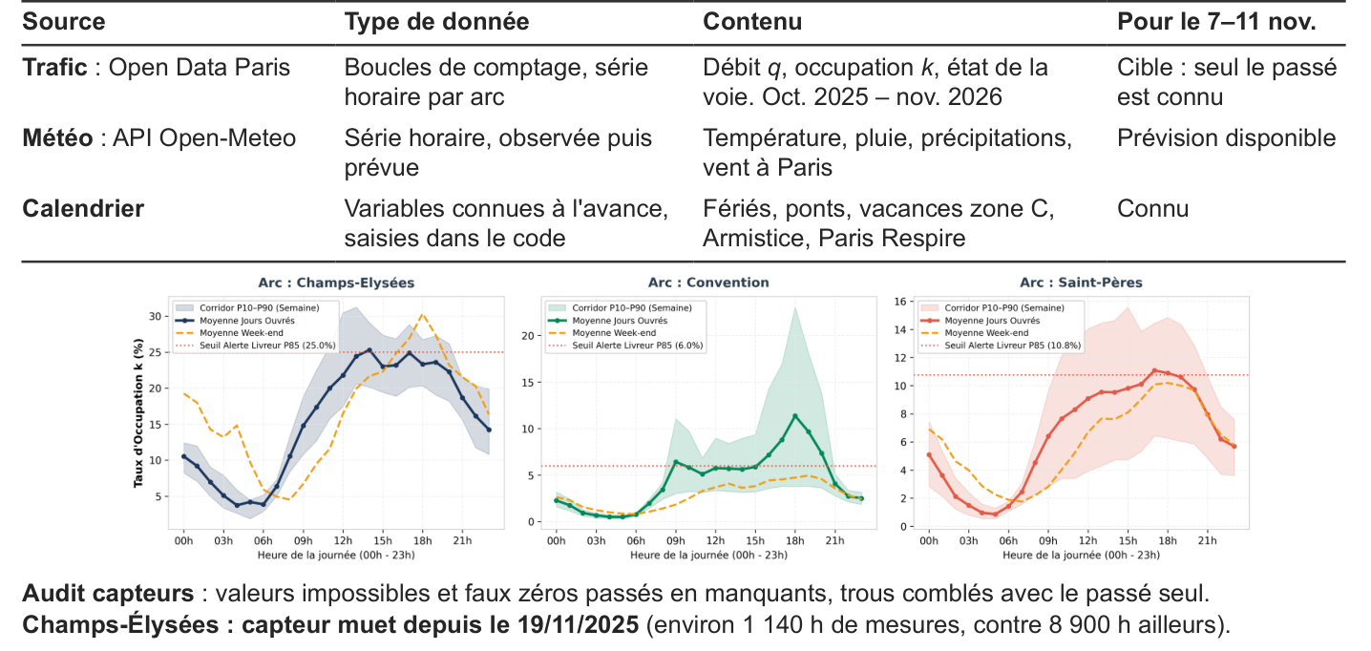
LIVRAISONCO
Annexe | Support du 5 novembre
Sources et qualité des données
Source : LivraisonCo_CTM.pdf, p. 3. Figure ou tableau d’origine ; résultats non recalculés.
Les Architectes | Datathon BCG X × CentraleSupélec | 6 novembre 2026
9
Notes:
Extrait de la page 3 du support fourni, sans modification des chiffres ni recalcul. Titre et pied de page d’origine retirés ; corps conservé comme image. Les chiffres et figures internes à cette image ne sont pas éditables. Pour interpréter les scores, rappeler que la période des Champs-Élysées est 2025. La disponibilité réelle de la météo et l’ensemble du protocole doivent être vérifiés dans les artefacts de validation. Pour la prévision du 11 novembre, la fermeture mentionnée dans la figure provient du scénario du support initial : aucune restriction 2026 n’a été confirmée ici. Les créneaux affichés restent à valider avec les contraintes clients et les restrictions réelles.

Slide 10
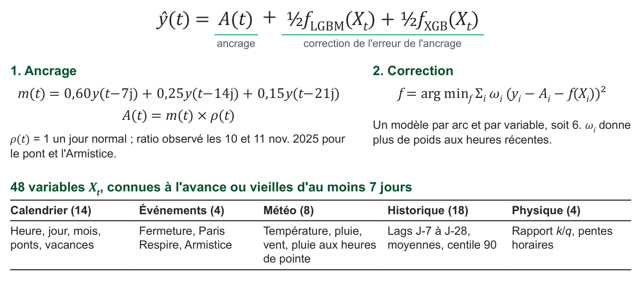
LIVRAISONCO
Annexe | Support du 5 novembre
Spécification du modèle
Source : LivraisonCo_CTM.pdf, p. 4. Figure ou tableau d’origine ; résultats non recalculés.
Les Architectes | Datathon BCG X × CentraleSupélec | 6 novembre 2026
10
Notes:
Extrait de la page 4 du support fourni, sans modification des chiffres ni recalcul. Titre et pied de page d’origine retirés ; corps conservé comme image. Les chiffres et figures internes à cette image ne sont pas éditables. Pour interpréter les scores, rappeler que la période des Champs-Élysées est 2025. La disponibilité réelle de la météo et l’ensemble du protocole doivent être vérifiés dans les artefacts de validation. Pour la prévision du 11 novembre, la fermeture mentionnée dans la figure provient du scénario du support initial : aucune restriction 2026 n’a été confirmée ici. Les créneaux affichés restent à valider avec les contraintes clients et les restrictions réelles.

Slide 11
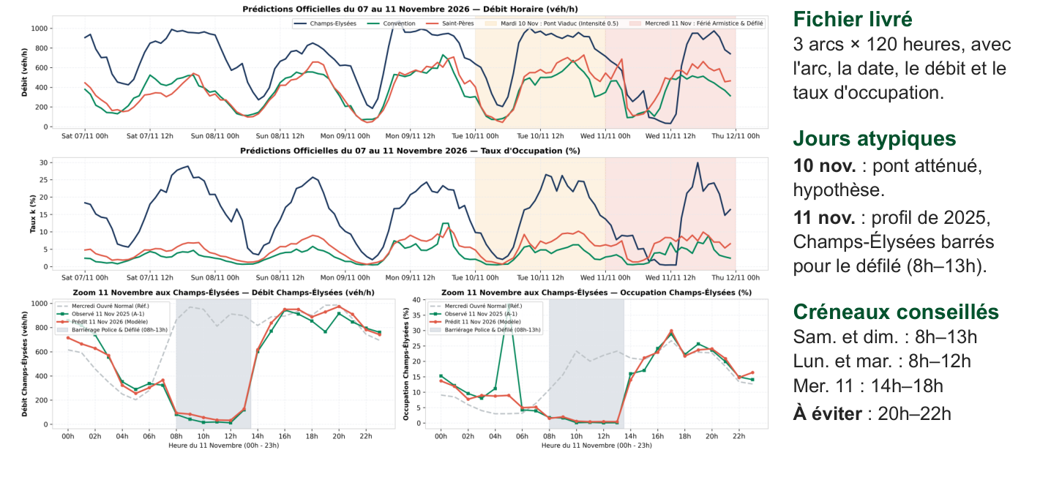
LIVRAISONCO
Annexe | Support du 5 novembre
Prévisions du 7 au 11 novembre : scénarios à confirmer
Source : LivraisonCo_CTM.pdf, p. 6. Créneaux exploratoires ; pont et restrictions du 11 novembre 2026 à confirmer.
Les Architectes | Datathon BCG X × CentraleSupélec | 6 novembre 2026
11
Notes:
Extrait de la page 6 du support fourni, sans modification des chiffres ni recalcul. Titre et pied de page d’origine retirés ; corps conservé comme image. Les chiffres et figures internes à cette image ne sont pas éditables. Pour interpréter les scores, rappeler que la période des Champs-Élysées est 2025. La disponibilité réelle de la météo et l’ensemble du protocole doivent être vérifiés dans les artefacts de validation. Pour la prévision du 11 novembre, la fermeture mentionnée dans la figure provient du scénario du support initial : aucune restriction 2026 n’a été confirmée ici. Les créneaux affichés restent à valider avec les contraintes clients et les restrictions réelles.

Slide 12
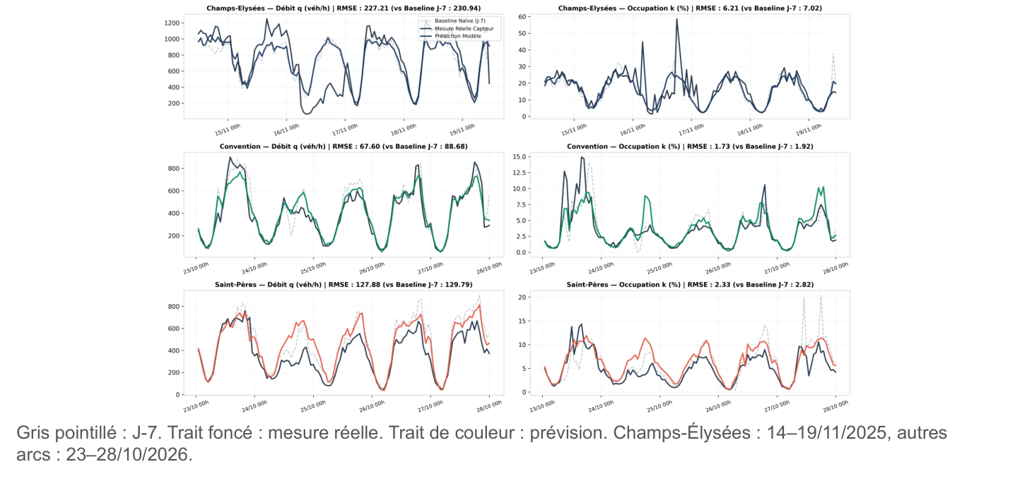
LIVRAISONCO
Annexe | Support du 5 novembre
Réel et prédit par rue
Source : LivraisonCo_CTM.pdf, p. 9. Figure ou tableau d’origine ; résultats non recalculés.
Les Architectes | Datathon BCG X × CentraleSupélec | 6 novembre 2026
12
Notes:
Extrait de la page 9 du support fourni, sans modification des chiffres ni recalcul. Titre et pied de page d’origine retirés ; corps conservé comme image. Les chiffres et figures internes à cette image ne sont pas éditables. Pour interpréter les scores, rappeler que la période des Champs-Élysées est 2025. La disponibilité réelle de la météo et l’ensemble du protocole doivent être vérifiés dans les artefacts de validation. Pour la prévision du 11 novembre, la fermeture mentionnée dans la figure provient du scénario du support initial : aucune restriction 2026 n’a été confirmée ici. Les créneaux affichés restent à valider avec les contraintes clients et les restrictions réelles.

Slide 13
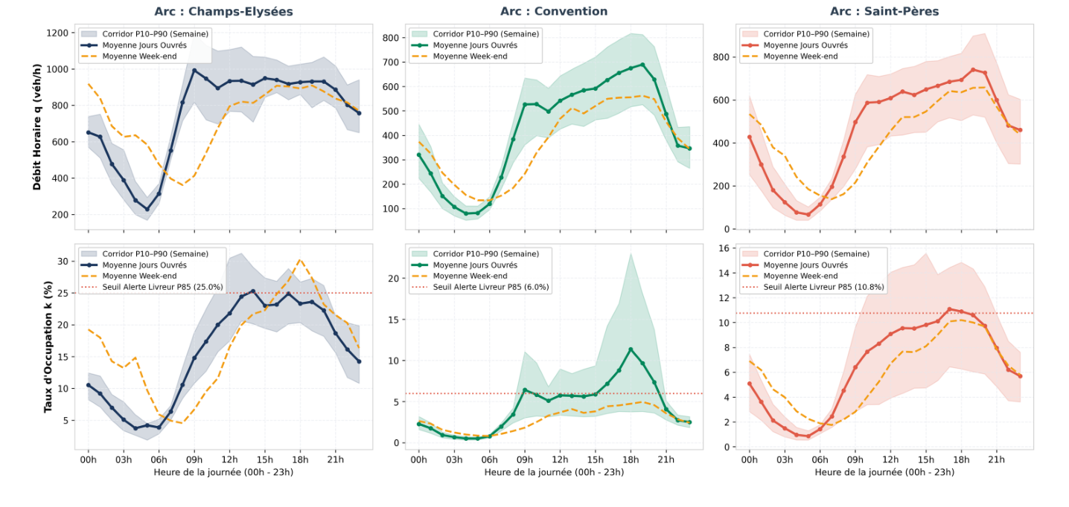
LIVRAISONCO
Annexe | Support du 5 novembre
Profils horaires
Source : LivraisonCo_CTM.pdf, p. 10. Figure ou tableau d’origine ; résultats non recalculés.
Les Architectes | Datathon BCG X × CentraleSupélec | 6 novembre 2026
13
Notes:
Extrait de la page 10 du support fourni, sans modification des chiffres ni recalcul. Titre et pied de page d’origine retirés ; corps conservé comme image. Les chiffres et figures internes à cette image ne sont pas éditables. Pour interpréter les scores, rappeler que la période des Champs-Élysées est 2025. La disponibilité réelle de la météo et l’ensemble du protocole doivent être vérifiés dans les artefacts de validation. Pour la prévision du 11 novembre, la fermeture mentionnée dans la figure provient du scénario du support initial : aucune restriction 2026 n’a été confirmée ici. Les créneaux affichés restent à valider avec les contraintes clients et les restrictions réelles.

Slide 14
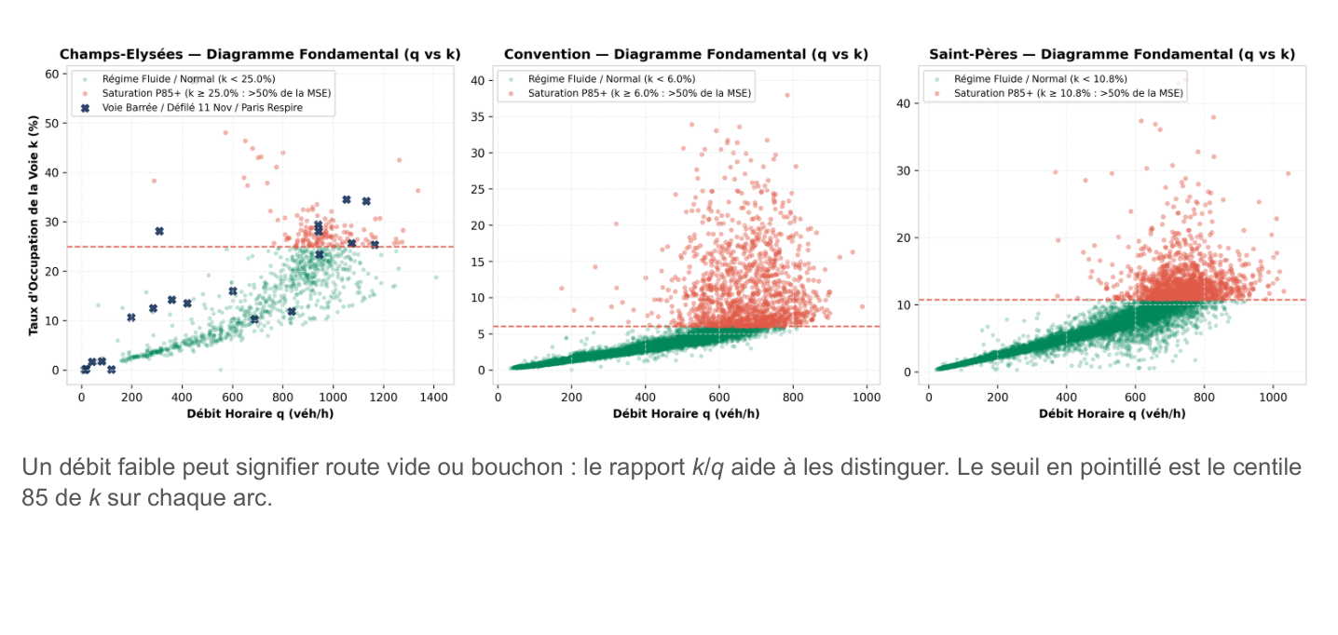
LIVRAISONCO
Annexe | Support du 5 novembre
Relation entre débit et occupation
Source : LivraisonCo_CTM.pdf, p. 11. Figure ou tableau d’origine ; résultats non recalculés.
Les Architectes | Datathon BCG X × CentraleSupélec | 6 novembre 2026
14
Notes:
Extrait de la page 11 du support fourni, sans modification des chiffres ni recalcul. Titre et pied de page d’origine retirés ; corps conservé comme image. Les chiffres et figures internes à cette image ne sont pas éditables. Pour interpréter les scores, rappeler que la période des Champs-Élysées est 2025. La disponibilité réelle de la météo et l’ensemble du protocole doivent être vérifiés dans les artefacts de validation. Pour la prévision du 11 novembre, la fermeture mentionnée dans la figure provient du scénario du support initial : aucune restriction 2026 n’a été confirmée ici. Les créneaux affichés restent à valider avec les contraintes clients et les restrictions réelles.

Slide 15
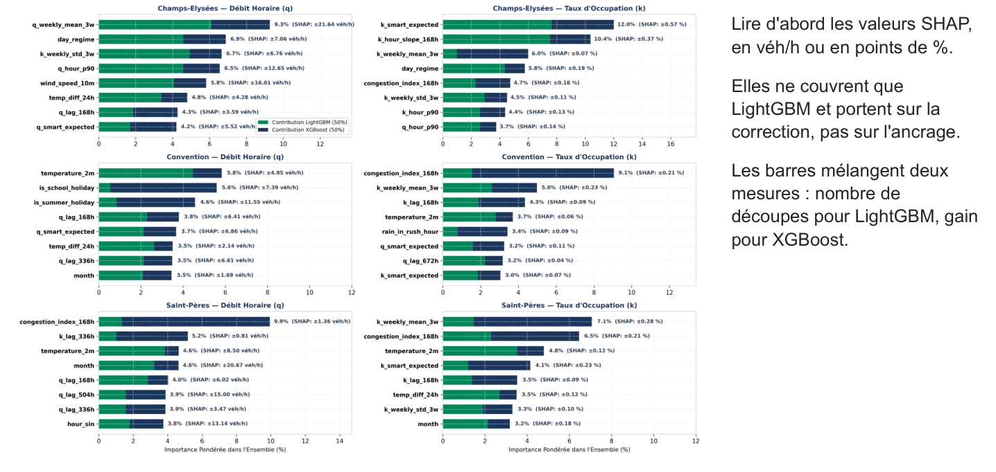
LIVRAISONCO
Annexe | Support du 5 novembre
Importance des variables
Source : LivraisonCo_CTM.pdf, p. 12. Figure ou tableau d’origine ; résultats non recalculés.
Les Architectes | Datathon BCG X × CentraleSupélec | 6 novembre 2026
15
Notes:
Extrait de la page 12 du support fourni, sans modification des chiffres ni recalcul. Titre et pied de page d’origine retirés ; corps conservé comme image. Les chiffres et figures internes à cette image ne sont pas éditables. Pour interpréter les scores, rappeler que la période des Champs-Élysées est 2025. La disponibilité réelle de la météo et l’ensemble du protocole doivent être vérifiés dans les artefacts de validation. Pour la prévision du 11 novembre, la fermeture mentionnée dans la figure provient du scénario du support initial : aucune restriction 2026 n’a été confirmée ici. Les créneaux affichés restent à valider avec les contraintes clients et les restrictions réelles.

Slide 16
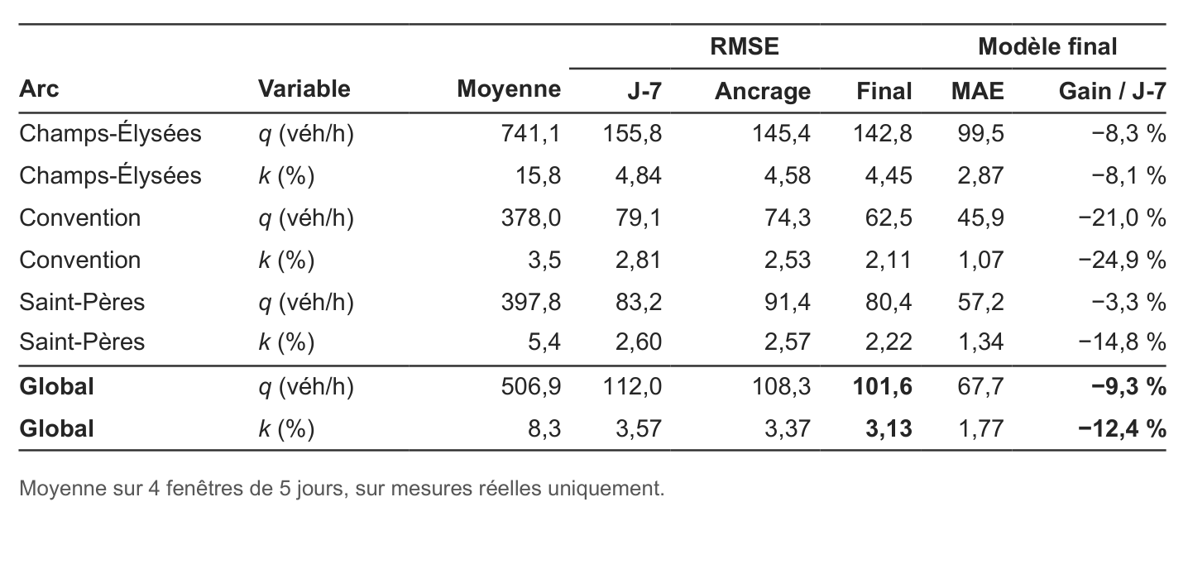
LIVRAISONCO
Annexe | Support du 5 novembre
Tableau complet des scores
Source : LivraisonCo_CTM.pdf, p. 13. Figure ou tableau d’origine ; résultats non recalculés.
Les Architectes | Datathon BCG X × CentraleSupélec | 6 novembre 2026
16
Notes:
Extrait de la page 13 du support fourni, sans modification des chiffres ni recalcul. Titre et pied de page d’origine retirés ; corps conservé comme image. Les chiffres et figures internes à cette image ne sont pas éditables. Pour interpréter les scores, rappeler que la période des Champs-Élysées est 2025. La disponibilité réelle de la météo et l’ensemble du protocole doivent être vérifiés dans les artefacts de validation. Pour la prévision du 11 novembre, la fermeture mentionnée dans la figure provient du scénario du support initial : aucune restriction 2026 n’a été confirmée ici. Les créneaux affichés restent à valider avec les contraintes clients et les restrictions réelles.

Slide 17
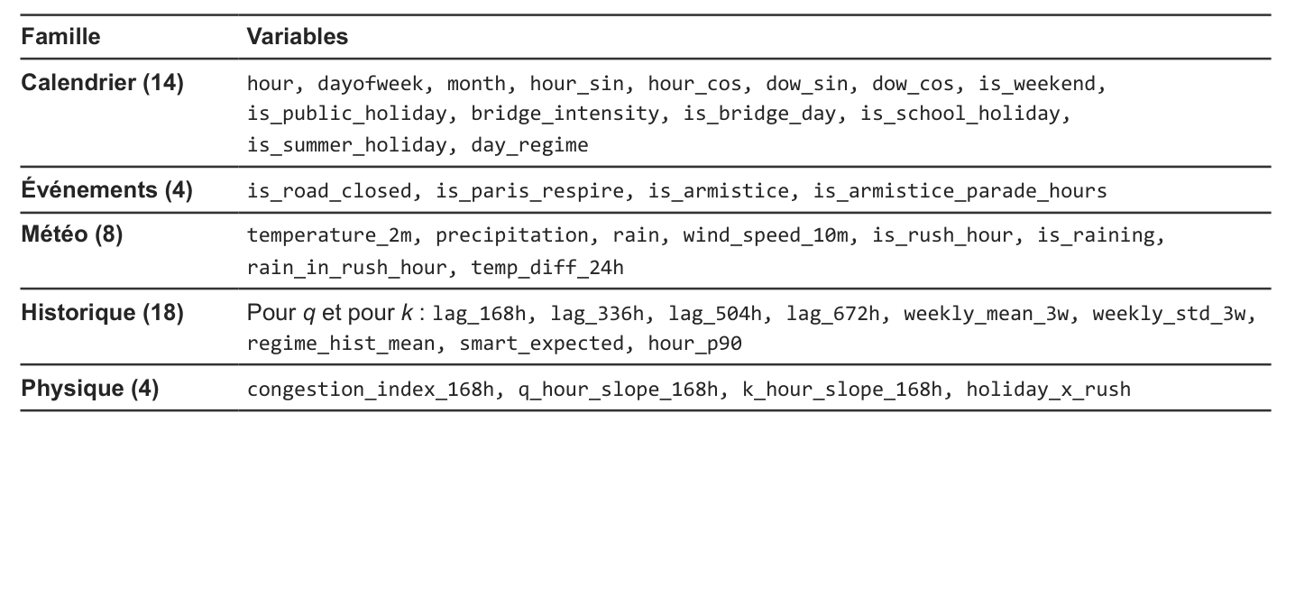
LIVRAISONCO
Annexe | Support du 5 novembre
Liste des 48 variables
Source : LivraisonCo_CTM.pdf, p. 14. Figure ou tableau d’origine ; résultats non recalculés.
Les Architectes | Datathon BCG X × CentraleSupélec | 6 novembre 2026
17
Notes:
Extrait de la page 14 du support fourni, sans modification des chiffres ni recalcul. Titre et pied de page d’origine retirés ; corps conservé comme image. Les chiffres et figures internes à cette image ne sont pas éditables. Pour interpréter les scores, rappeler que la période des Champs-Élysées est 2025. La disponibilité réelle de la météo et l’ensemble du protocole doivent être vérifiés dans les artefacts de validation. Pour la prévision du 11 novembre, la fermeture mentionnée dans la figure provient du scénario du support initial : aucune restriction 2026 n’a été confirmée ici. Les créneaux affichés restent à valider avec les contraintes clients et les restrictions réelles.

